Slide 1
Seminarium Dyplomowe
Internetowy system zarządzania imprezami masowymi
Michał Wesoły

Slide 2
Krótki opis problemu
Potrzeba uporządkowania niedużych imprez masowych (500 – 5000 uczestników)
Ułatwienie pracy organizatorom wydarzeń
Informowanie użytkowników systemu o nowych wydarzeniach
Brak rozwiązania open-source
Brak programu dobrej jakości

Slide 3
Opis funkcjonalności
Dla organizacji
  dodawanie współorganizatorów
  nabór na wolontariuszy i twórców atrakcji
  wybór atrakcji proponowanych przez użytkowników
  przyjmowanie ofert sklepów chcących wystawić swoje stoiska
  określanie zniżek dla wolontariuszy i twórców atrakcji
  przyjmowanie rezerwacji biletów na wydarzenie
  wydruk podsumowań
  akredytacja użytkowników wchodzących na teren wydarzenia

Slide 4
Opis funkcjonalności
Dla zwykłego użytkownika
  Rejestracja przez email
  Rezerwacja biletu na wydarzenie
  Otrzymywanie informacji o nowych wydarzeniach
  Zgłoszenie atrakcji / stoiska dla wydarzenia
  Zgłoszenie chęci pomocy przy atrakcji / stoisku
  Zgłoszenie chęci pomocy jako wolontariusz

Slide 5
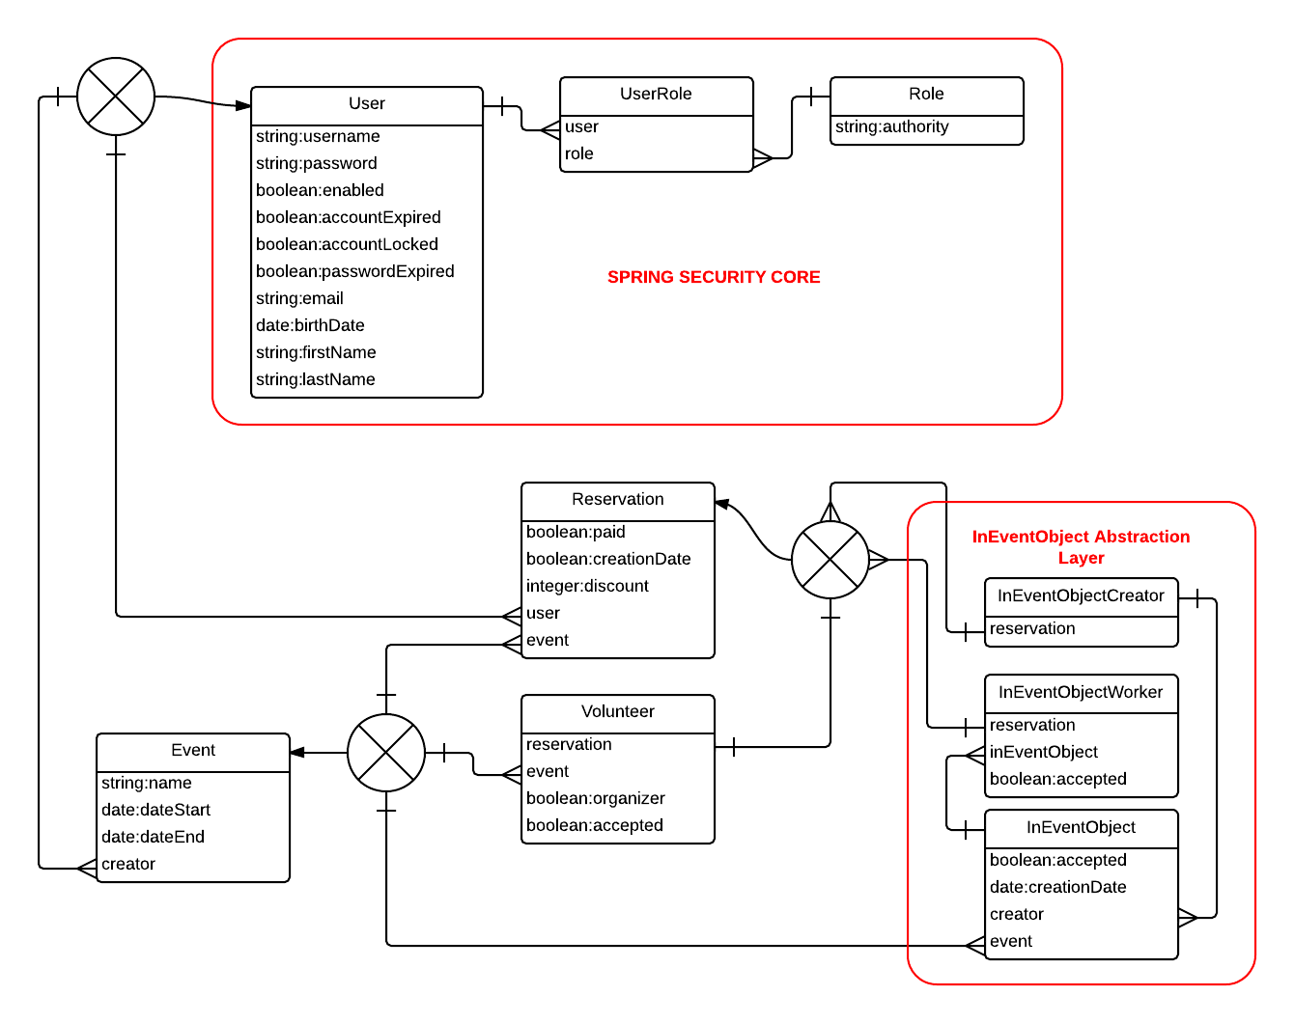
Diagram klas domenowych w ORM

Slide 6
Uprawnienia użytkowników
Administrator może wszystko
Główny organizator ma prawo zmieniać wszystko w organizowanym wydarzeniu i powiązanymi z nim InEventObject, rezerwacjami, wolontariuszami oraz współorganizatorami
Współorganizator ma takie same prawa jak główny organizator, z wyjątkiem edytowania listy współorganizatorów
Twórca InEventObject ma prawo akceptować/usuwać robotników, zmienić nazwę obiektu, oraz usunąć go
Robotnik w InEventObject ma prawo wypisać się z pracy przy obiekcie
Wolontariusz ma prawo wypisać się z pracy przy wydarzeniu
Użytkownik ma prawo zaproponować InEventObject, zgłosić się do pracy przy wydarzeniu lub InEventObject. Ma prawo zgłosić lub wycofać swoją rezerwację na wydarzenie.

Slide 7
Widoki – podział ze względu na kategorię
Wydarzenia
Rezerwacje
InEventObject (atrakcje, stoiska)
Robotnik w InEventObject
Wolontariusze
Użytkownicy
Panel powitalny (szybki dostęp)

Slide 8
Widoki – podział ze względu na uprawnienia użytkownika
Moje
  Wszystkie kategorie
Związane z konkretnym wydarzeniem
  Dla użytkownika: InEventObject, Wolontariusze
  Dla organizatora: Rezerwacje, InEventObject, Wolontariusze, Współorganizatorzy
  Dla administratora: wszystko
Wszystkie
  Dla użytkownika: Wydarzenia
  Dla administratora: Wszystko

Slide 9
Użyte wzorce i schematy
Architektura MVC
Service-centric approach
Encje pośredniczące
Podział funkcjonalny i logiczny
Szybkie prototypowanie

Slide 10
Użyta technologia
Język Groovy
Framework Grails 2.2.4
Baza danych MySQL
OpenJDK 7
Tomcat 7
Brak prawdziwego IDE

Slide 11
Harmonogram
30.09.2013
  Zamrożenie listy funkcjonalności
31.10.2013
  Zamrożenie modelu
14.11.2013
  Zamrożenie serwisów i kontrolerów
30.11.2013
  Zakończenie pracy

Slide 12
Rozwiązane problemy
Pewność, że projekt będzie rozbudowywany zwiększa nacisk na elastyczność modelu
Trudność w zaprojektowaniu elastycznego modelu
Generowanie kodu nie jest idealne
Szybkie prototypowanie jako ułatwienie znajdywania błędów w modelu
Trudność w znalezieniu odpowiedniego modelu relacji pomiędzy encjami
Brak umiejętności designerskich do zaprojektowania przejrzystego UI. Zdanie się na łaskę generatora

Slide 13
Dziękuję za uwagę

